Slide 1
Víme, co žije v odpadech umyvadel?
Bc. Jitka Severová, Lucie Urbanová
Oddělení kontroly infekcí a nemocniční hygieny
Fakultní nemocnice Brno

Slide 2
Sanitární vybavení
01
Zdroj pitné a teplé vody
02
Osobní hygiena
03
Očista pomůcek
04
Rezervoár hydrofilních mikroorganismů

Slide 3
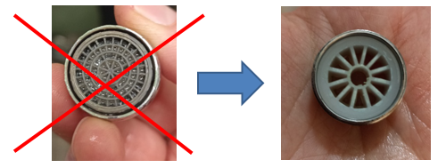
Sanitární vybavení
Vodovodní baterie
Pitná voda není sterilní, může obsahovat v přijatelných úrovních mikroorganismy. Teplota teplé vody na výstupu má být >51 °C.
Dřezy
Některé studie prokazují přenosovou vazbu mezi kolonizovaným umyvadlem a infikovanými pacienty. Dále popisují výskyt MDRO G⁻ baktérií ve dřezech po dlouhou dobu (>250 dnů). Přenos je způsoben stříkajícími kapénkami vody na ruce personálu, pomůcky v okolí pacienta, jeho lůžko i na samotného pacienta.
Add Text
Add Text
Add Text
Get a modern PowerPoint Presentation
Get a modern PowerPoint Presentation
Get a modern PowerPoint Presentation
Perlátory
Mohou sloužit jako platforma pro akumulaci hydrofilních patogenů (Pseudomonas, Stenotrophonomas, Legionella).
Healthcare Outbreaks Associated With a Water Reservoir and Infection Prevention Strategies, 2016, Clinical Infectious Diseases

Slide 4
Řešení epidemické epizody v souvislosti s vodním prostředím
Výskyt multirezistentní pseudomonády s produkcí enzymu MBL.
Výskyt tohoto agens byl na daném útvaru dosud sporadický.
Nálezy měly nozokomiální charakter.

Slide 5
Pseudomonas aeruginosa
Gram negativní baktérie
Vyskytuje se ve vlhkém prostředí, v odpadních vodách, na rostlinách a v půdě
Často se vyskytuje v nemocničním prostředí, patří k obávaným původcům HAI
Kontaminuje výlevky, sprchy, úklidové pomůcky, ale i desinfekční přípravky, zvlhčovače O₂
Vytváří slizové vrstvy - biofilm

Slide 6
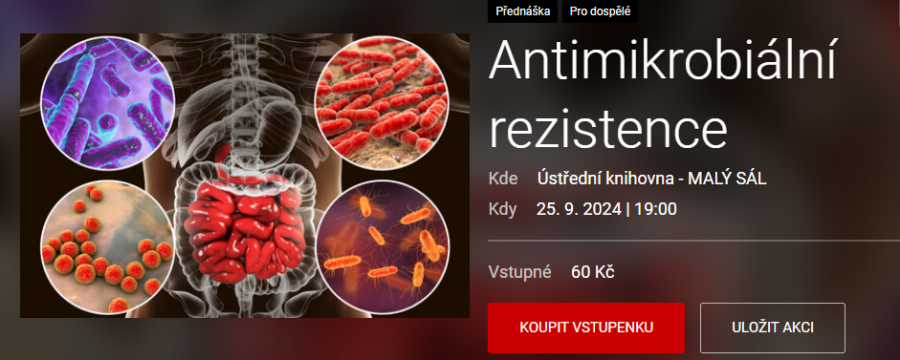
Metalobetalaktamáza
Enzym štěpící karbapenemy
Opatření proti přenosu kontaktem, kapénkami
Rezistence ke všem β-laktamovým antibiotikům kromě monobaktamů.
Riziko přenosu na jiné gramnegativní druhy, což zvyšuje míru antimikrobiální rezistence a komplikuje léčbu osídlených pacientů.
Snadný vertikální přenos.

Slide 7
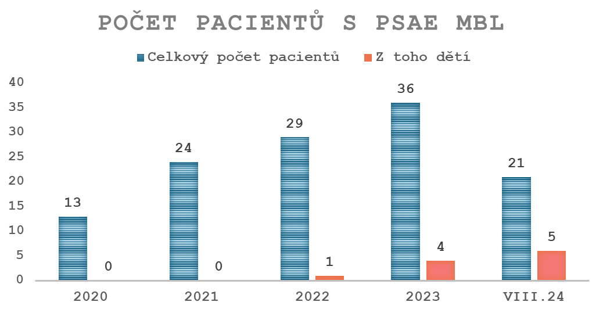
Výskyt Pseudomonas aeruginosa MBL ve FN Brno

Slide 8
Časová osa osídlení
Březen 2024
1. epizoda
Pacient č. 1
Hospitalizace 11 dnů
Box č. 1, lůžko 3
Pozitivní nález po 6 dnech od přijetí (perineum, moč)
4 dny souběžná hospitalizace
Pacient č. 2
Hospitalizace 11 dnů
Box č. 1, lůžko 1
Pozitivní nález po 11 dnech od přijetí (perineum, krk, nos)
9 dnů souběžná hospitalizace
Pacient č. 3
Hospitalizace 9 dnů
Box č. 1, lůžko 3
Záchyt po 50 dnech (perineum, krk, nos)

Slide 9
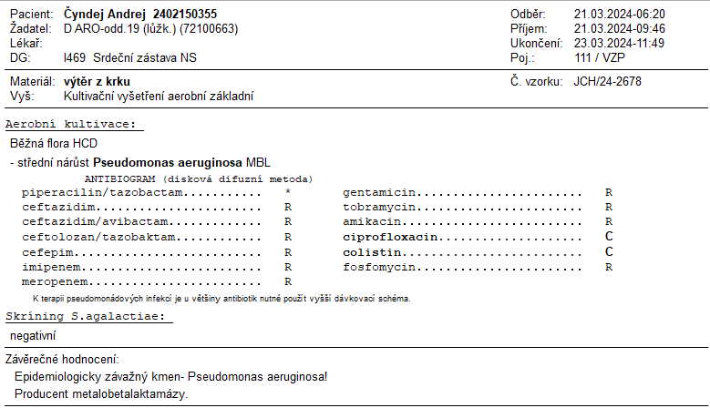

Slide 10
Protiepidemická opatření – I.
Čištění odpadů
Úklid
Mechanické čištění a dezinfekce
05
Izolace
Navýšení dezinfekce kontaktních ploch
Samostatný box,
Pravidelný screening
OOPP
04
03
02
01
Molekulární typizace
Shoda ve vzorcích z prostředí s nálezy od pacientů
MelT typ 340
Pátrání po zdroji v prostředí
Odebráno 17 stěrů
Pozitivní 2 vzorky (odtok v umyvadle, vodovodní baterie)

Slide 11
Molekulární diagnostika
Od roku 2020 bylo ve FN Brno molekulární diagnostikou zjištěno 70 typů Pseudomonas aeruginosa a
6 typů Pseudomonas aeruginosa MBL.
Porovnání 6 genů na základě křivek tání
Tvar křivky tání závisí na celkovém počtu guaninových
a cytosinových bází v sekvenci genu u konkrétního kmene
Vždy porovnáváme k pozitivním kontrolám, u kterých počet GC bází známe
Konkrétní alelu u každého kmene označíme číslem, které odpovídá počtu GC bází
Konkrétní kombinace 6 čísel označují konkrétní typ
Na obrázcích jsou jednotlivé geny, pozitivní kontroly (různé barvy) a naše kmeny (světle zelená)

Slide 12
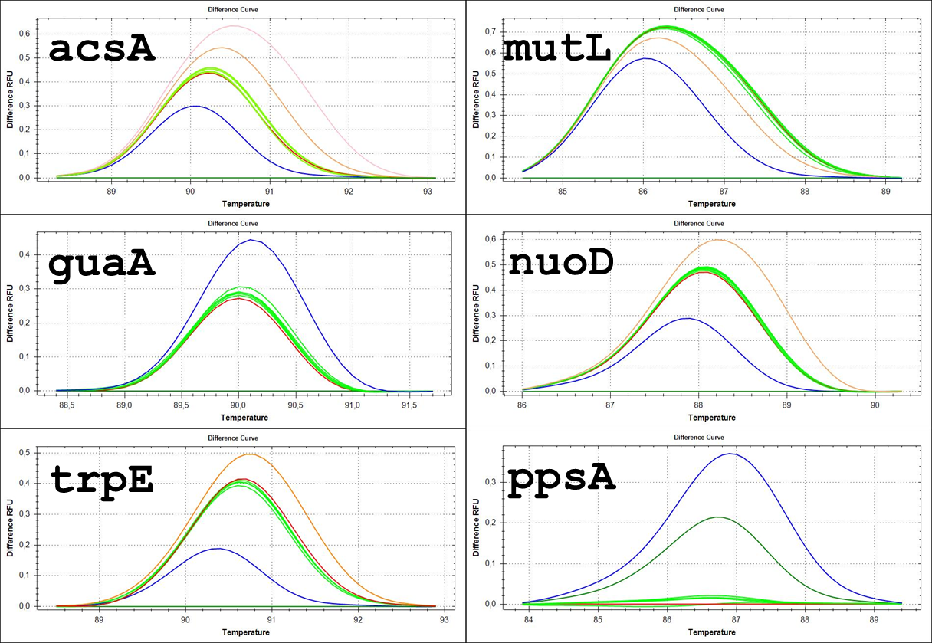

Slide 13
Box č. 1, pracovna sester
Pohled na třílůžkový box č. 1, u dřezu lůžko č. 1.
Záchyt PSAE MBL ze 2 vzorků – v odtoku umyvadla a z vodovodní baterie
Pracovna sester, pracovní plocha s dřezem – nález PSAE MBL v odtoku dřezu

Slide 14
Časová osa osídlení
Červen 2024
Červenec 2024
2. epizoda
Pacient č. 4
Hospitalizace 22 dnů
Box č. 1, lůžko 1
Pozitivní nález po 10 dnech od přijetí (perineum, moč)
souběžná hospitalizace pacientů nebyla
Pacient č. 5
Hospitalizace 11 dnů
Box č. 1, lůžko 3
Pozitivní nález po 63 dnech od přijetí do FN (perineum, krk, nos)

Slide 15
Protiepidemická opatření – II.
Monitoring osídlení sanitárního zařízení na celém útvaru
Denně dezinfekce odpadů
Odebráno 39 stěrů
Pozitivní 2 vzorky (odtok v umyvadle na boxu a na pracovně sester)
MelT typ 340
05
Izolace
Samostatný box,
Pravidelný screening
OOPP
04
03
02
01
Mikrobiologický monitoring
Po dobu 2 měsíců v týdenním intervalu stěry z míst nálezů
Výměna odtokových částí odpadů a baterií

Slide 16
Závěr
01
Reedukace personálu o likvidaci tekutin do umyvadel, výlevek.
02
Mikrobiologický monitoring v měsíčním intervalu do konce roku 2024.
03
V režii zůstává záložní opatření v případě výskytu opětovného osídlení míst výskytu.

Slide 17
Děkujeme za pozornost.

